Slide 1


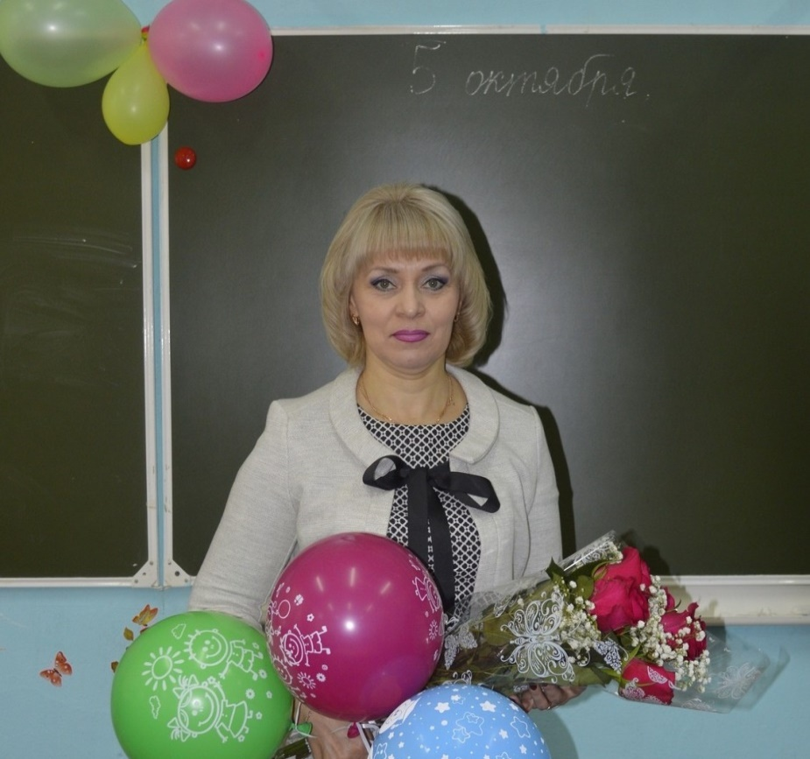



МУНИЦИПАЛЬНОЕ ОБРАЗОВАТЕЛЬНОЕ УЧРЕЖДЕНИЕ
« ШУМОВСКАЯ СРЕДНЯЯ ОБШЕОБРАЗОВАТЕЛЬНАЯ ШКОЛА»
«Я в классном
Тренде»
«УЧИТЕЛЬ НАЧАЛЬНЫХ КЛАССОВ
Баринова Любовь Николаевна

Slide 2


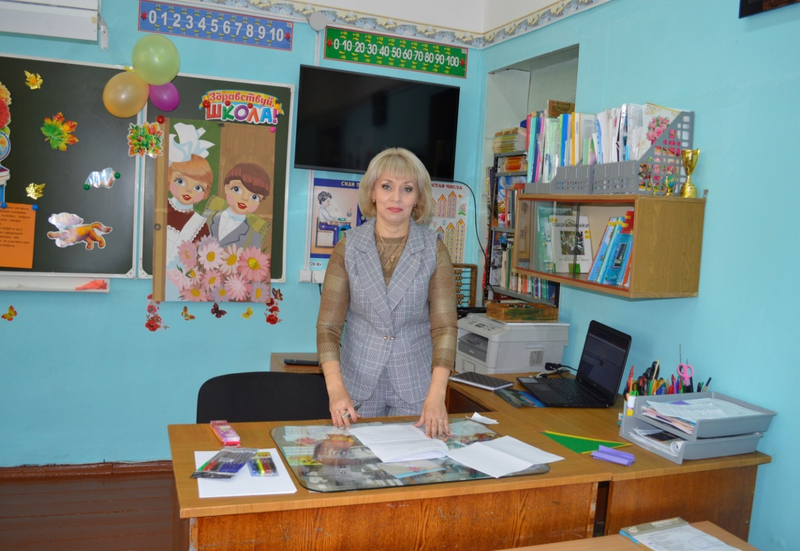


ДОЛЖНОСТЬ
Учитель начальных классов

Slide 3
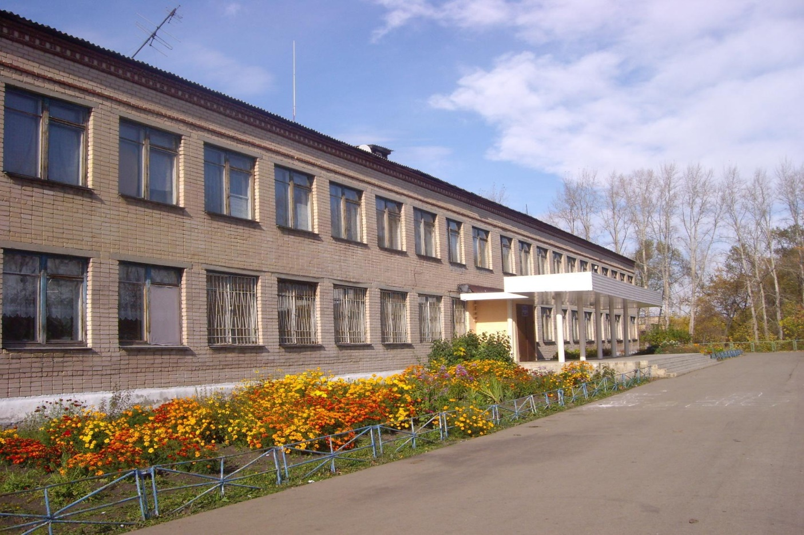
МЕСТО РАБОТЫ
МОУ «Шумовская СОШ»
с. Шумово, Красноармейский район, Челябинская область

Slide 4
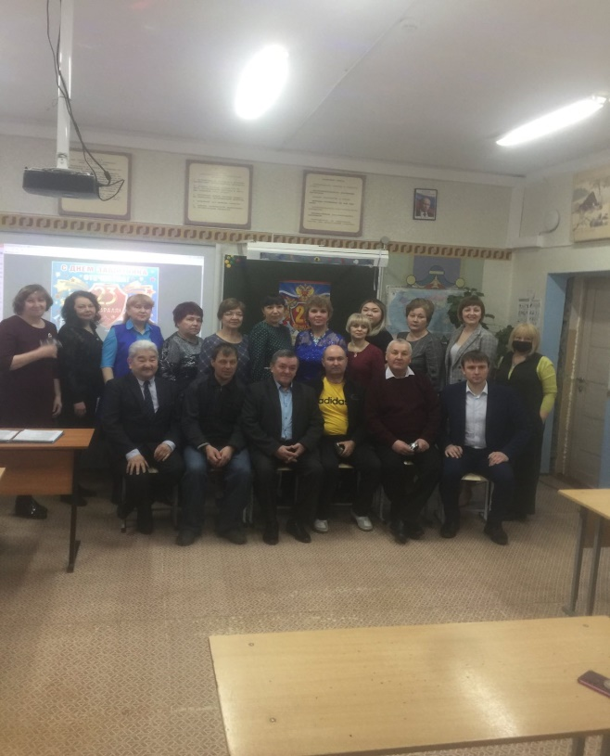
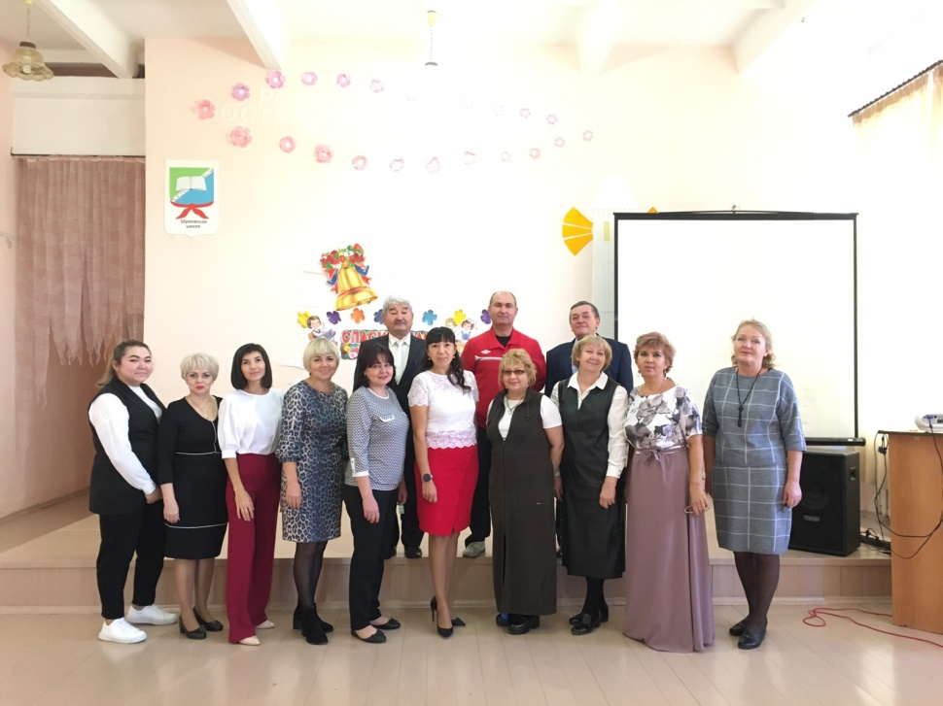
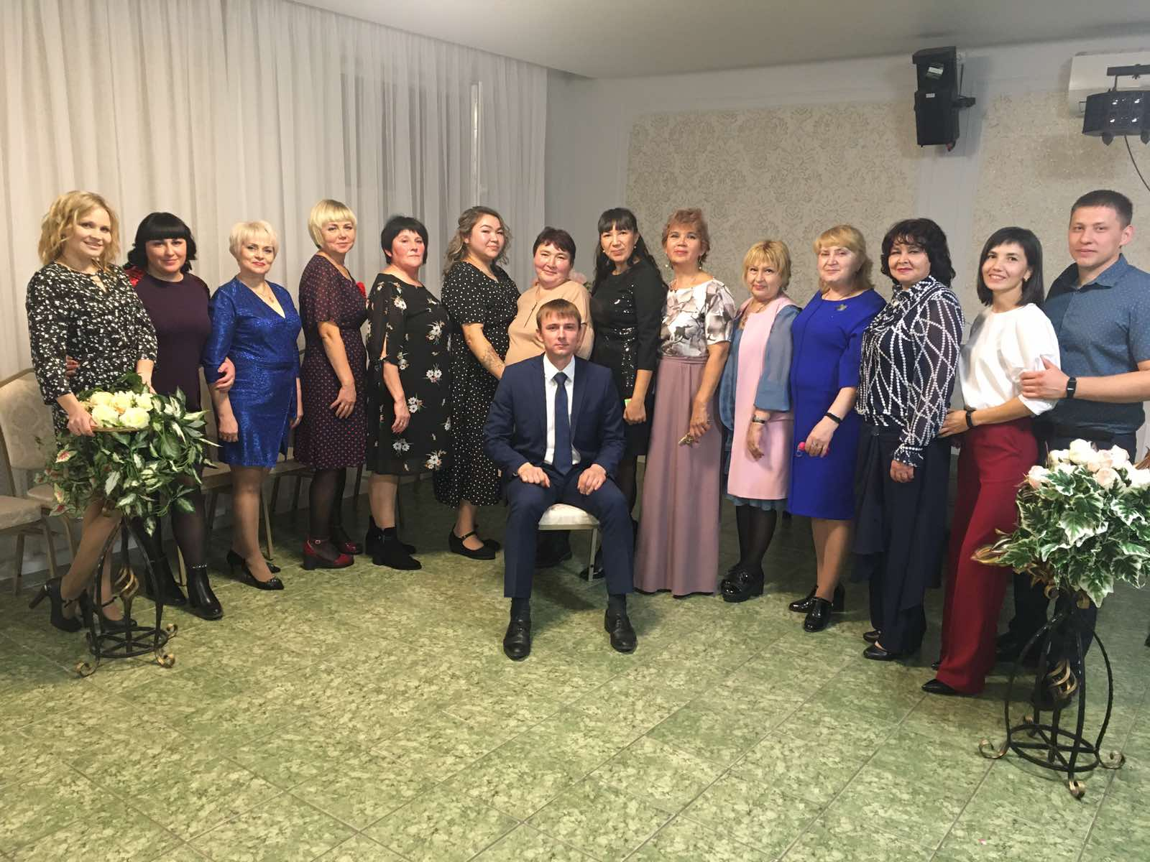
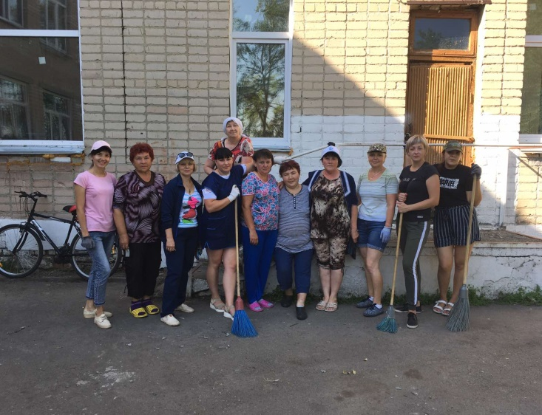
Коллектив школы

Slide 5
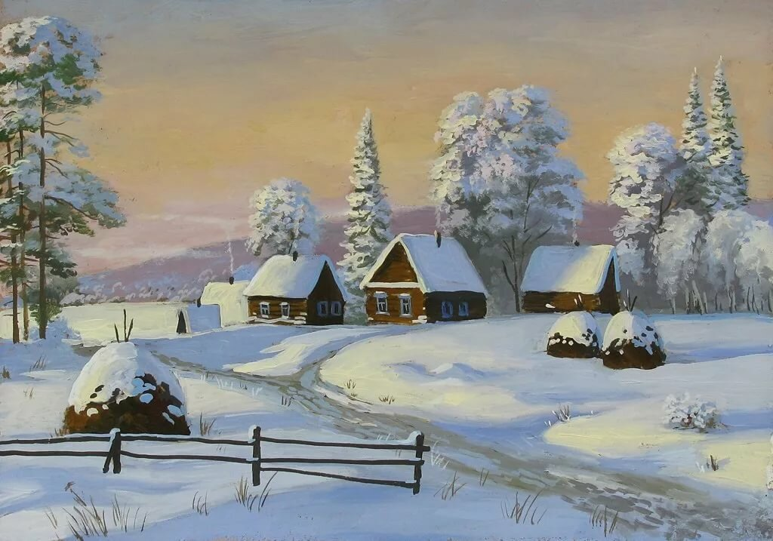
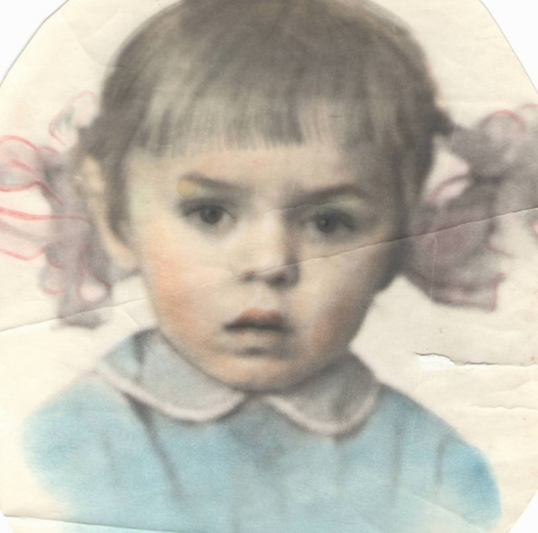
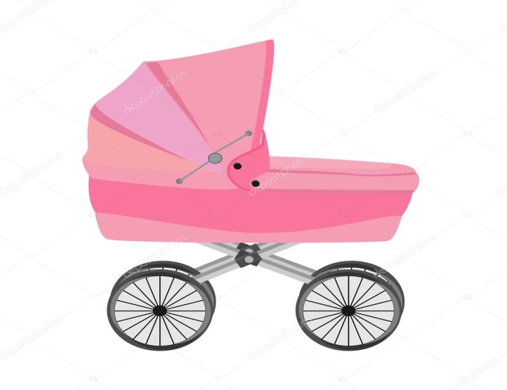
Баринова Любовь Николаевна - родилась 26 февраля 1970 г. в д. Устьянцево, Красноармейского района, Челябинской области.

Slide 6
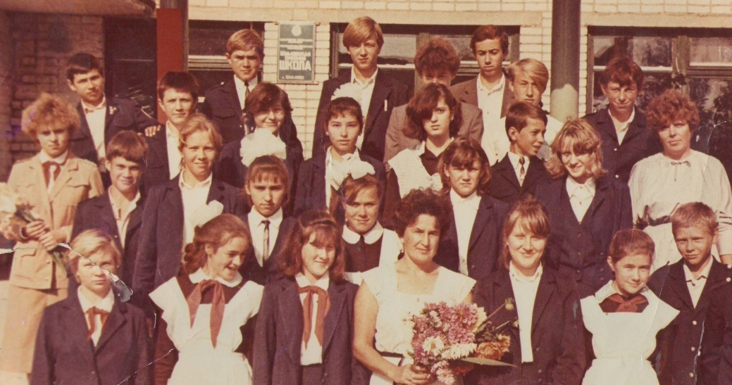
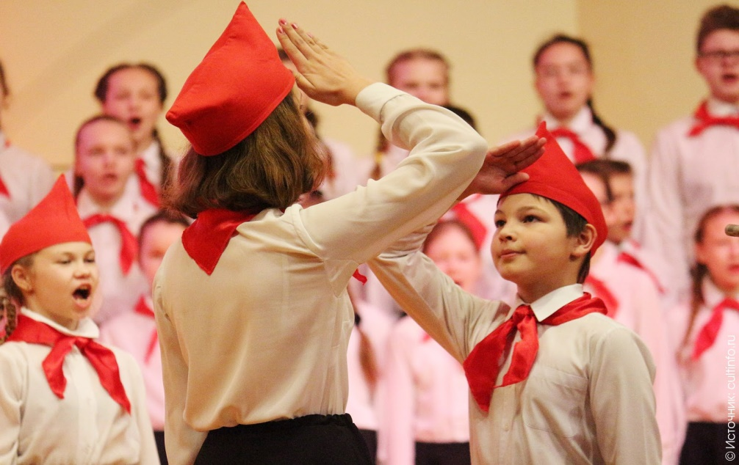

В 1987 г. окончила Шумовскую среднюю школу и сюда же пришла работать вожатой.

Slide 7
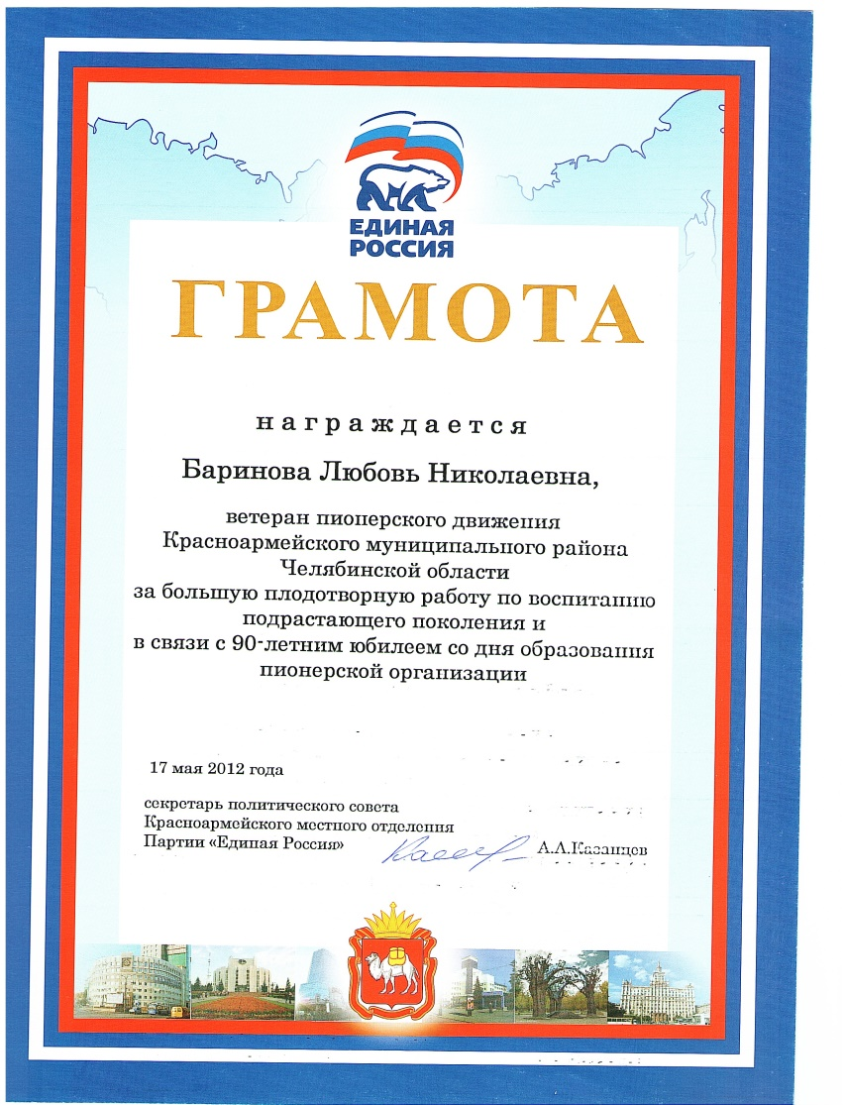
ВЕТЕРАН ПИОНЕРСКОГО ДВИЖЕНИЯ

Slide 8
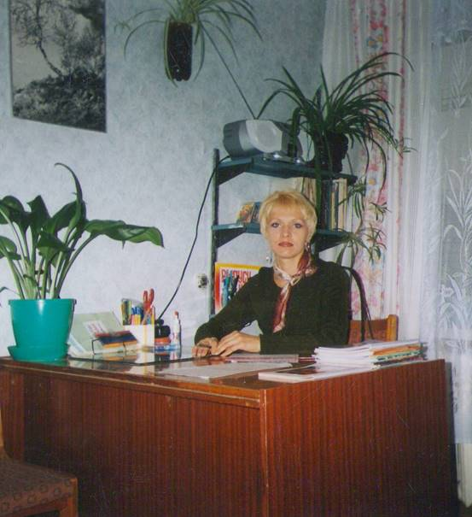
Воспитателем пришкольного интерната работала 5 лет

Slide 9
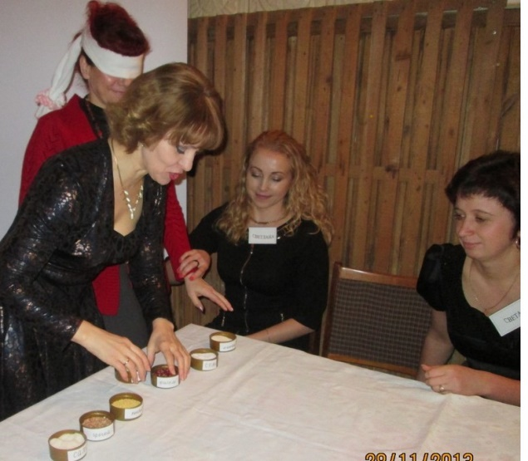
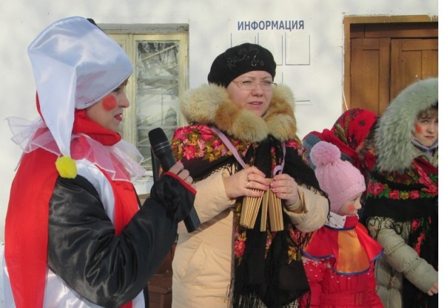
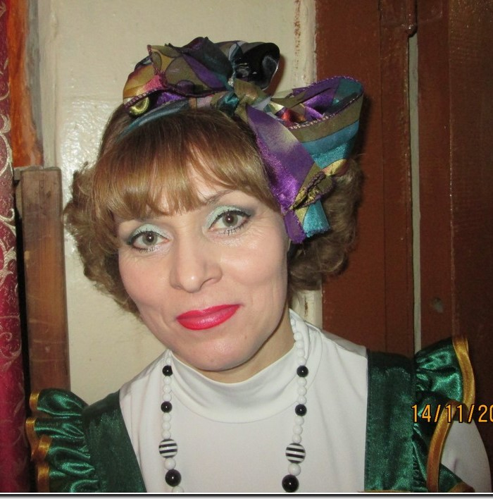
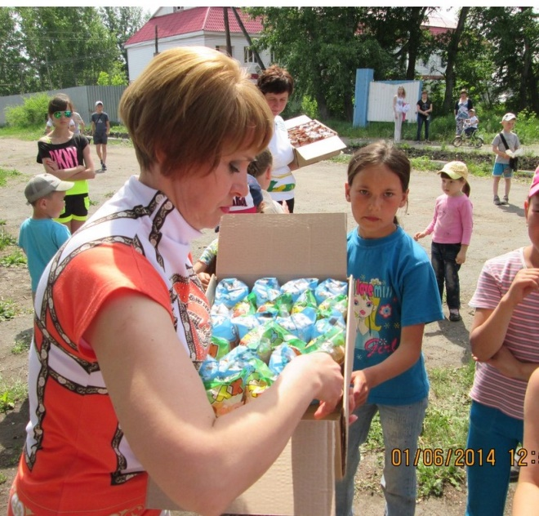
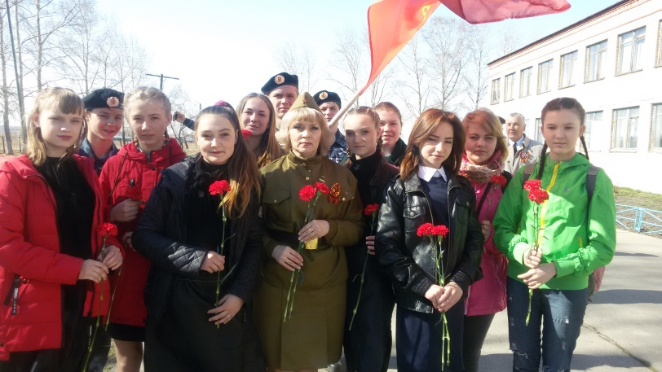
В Доме Культуры 7 лет отработала художественным руководителем с 2011г по 2019г

Slide 10

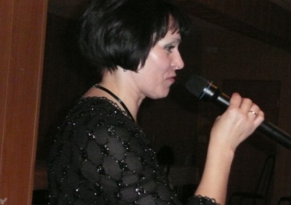
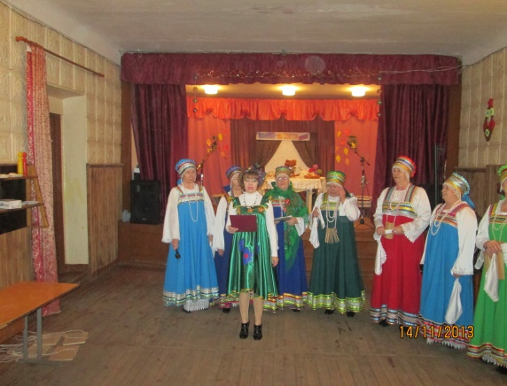
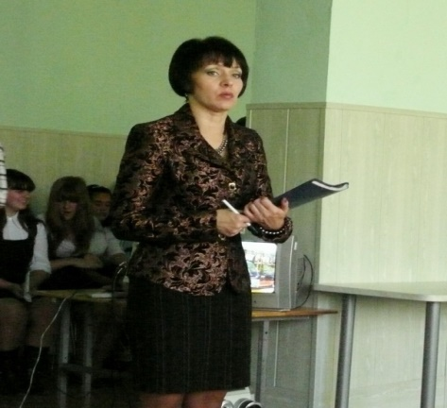
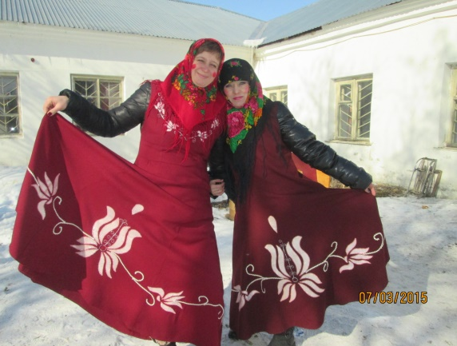
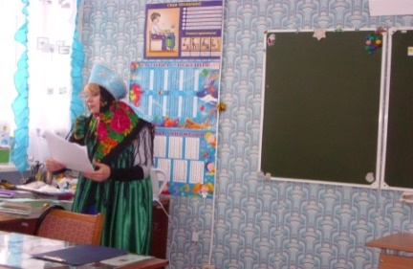

ПЕДАГОГИЧЕСКОЕ КРЕДО:
«Творческий учитель - творческий
ученик»
Оптимизм и вера в свои силы помогает мне жить, творить и
радовать детей

Slide 11

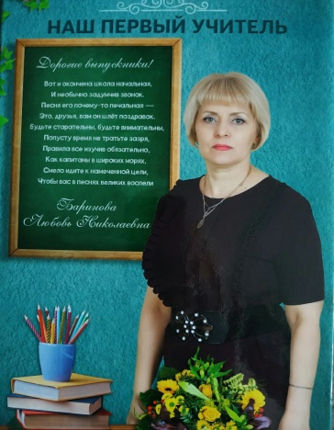

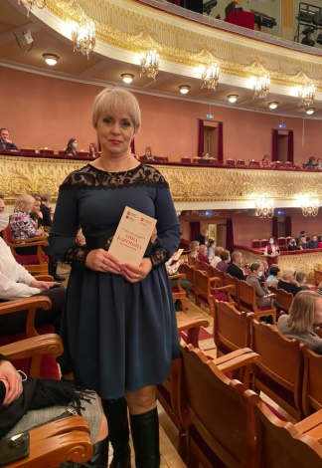
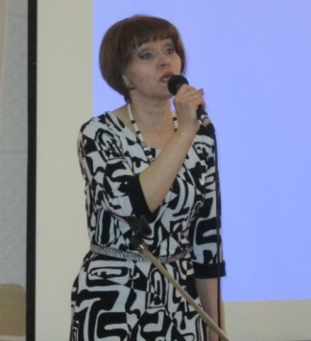



Учитель начальных классов
Баринова Любовь Николаевна
Дата рождения: 26.02 1970 г..
Должность: учитель начальных классов
преподает уроки музыки и технологии
Образование: высшее, окончила ФГБОУ ВО «Южно-Уральский государственный гуманитарно-педагогический университет» (2019г)
Стаж работы : общий – 34 лет, по должности учитель – 31год
Категория: I категория.
Классное руководство:1 класс.
3 выпуска из средней школы, 2 выпуска из начальной школы
Любимое занятие: петь, организовывать мероприятия,
посещать театр.

Slide 12
ОБРАЗОВАНИЕ
2014 - 2019 Южно- Уральский государственный гуманитарно- педагогический университет
Учитель начальных классов Бакалавр педагогическое образование
Диплом бакалавра 107404 0045285 19.07.2019 538284
01.10.2015 - 30.06.2018 Южно-Уральский государственный гуманитарно - педагогический университет 1178 Южно-Уральский государственный гуманитарно-педагогический университет
Диплом 740000003928 17.07.2019 000499
Учитель начальных классов Педагог дополнительного образования ( организация досуговой деятельности) Профессиональная переподготовка
01.06.2002 - 09.06.2004 Междисциплинарный учебно - исследовательский центр 800 Москва Практическая психология Международный Заочная
Диплом 475 09.06.2004 0175- пг

Slide 13
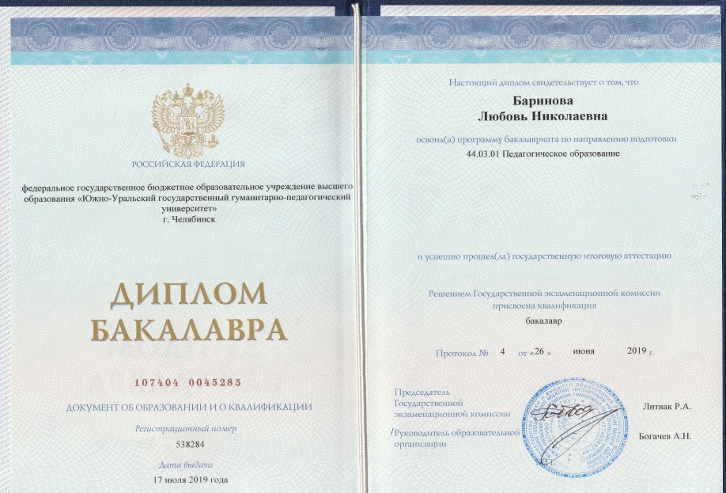
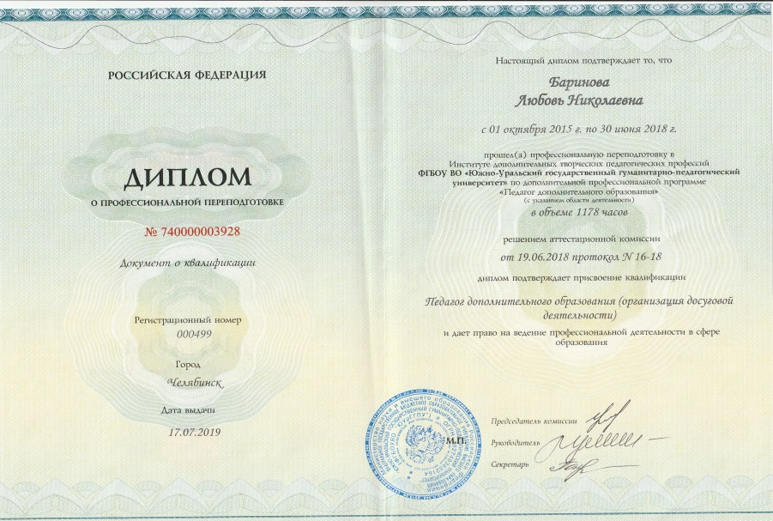
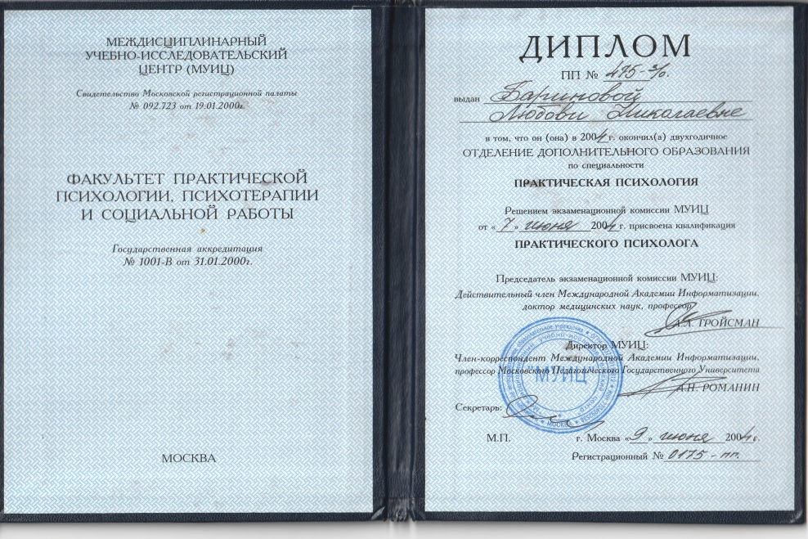
ОБРАЗОВАНИЕ (Дипломы)

Slide 14
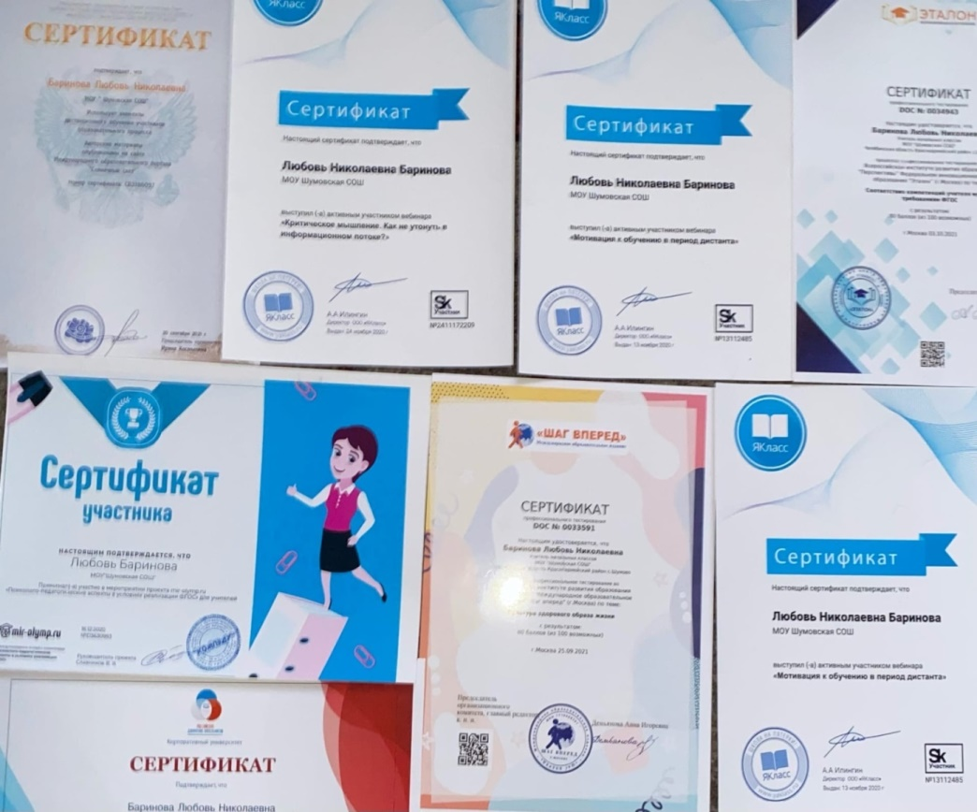
СЕРТИФИКАТЫ

Slide 15
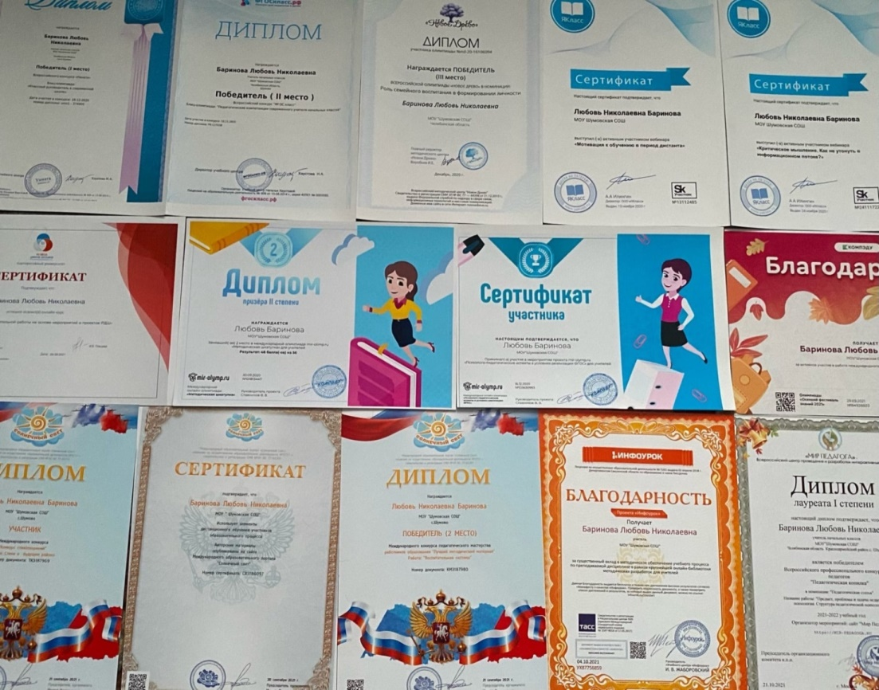
ДИПЛОМЫ ГРАМОТЫ БЛАГОДАРНОСТИ

Slide 16
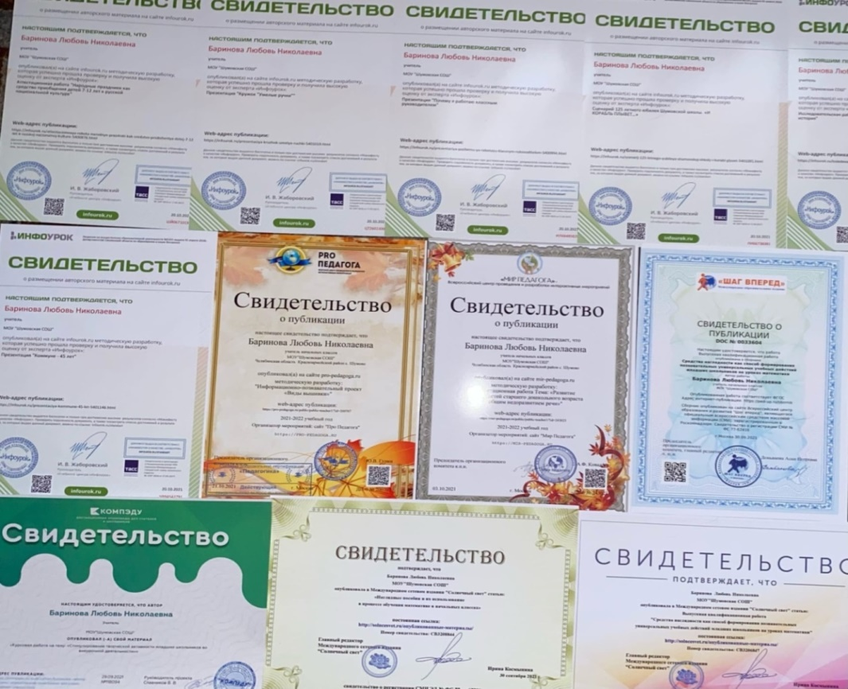
СВИДЕТЕЛЬСТВА О ПУБЛИКАЦИИ

Slide 17





РЕЗУЛЬТАТЫ УЧАСТИЯ УЧАЩИХСЯ В ОЛИМПИАДАХ
Международные олимпиады проекта compedu.ru «Осенний фестиваль знаний 2021»
Литературное чтение
Зарипова Оксана – Диплом победителя 1 степени
Остапенко Мария-Диплом победителя 1 степени
Самарин Никита –Диплом победителя 1 степени
Чискидова Екатерина – Диплом победителя 1 степени
Кирилов Михаил -Диплом призера 2 степени
Курбонов Хилол- Диплом призера 2 степени
Олимов Арсен -Диплом призера 2 степени
Шишкин Андрей -Диплом призера 2 степени
Фёдорова Валерия -Диплом призера 2 степени
Арчаева Зарина –Диплом призера 3 степени

Slide 18
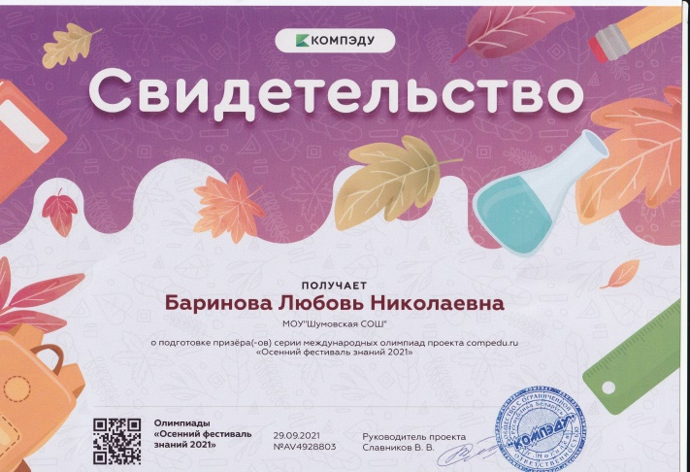

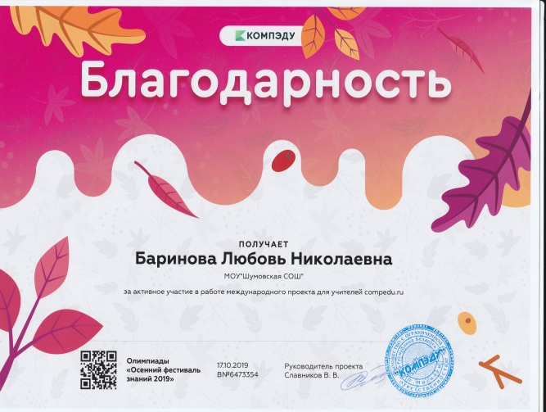
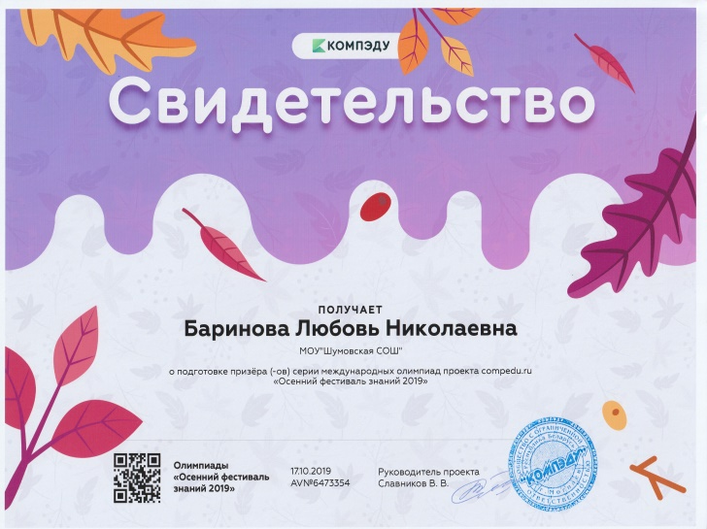



Slide 19
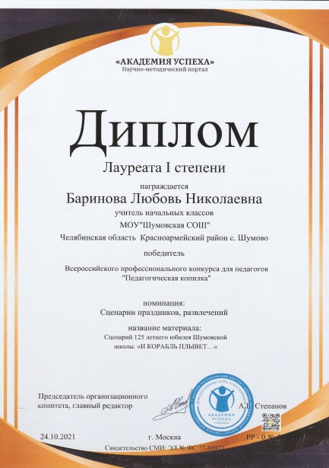
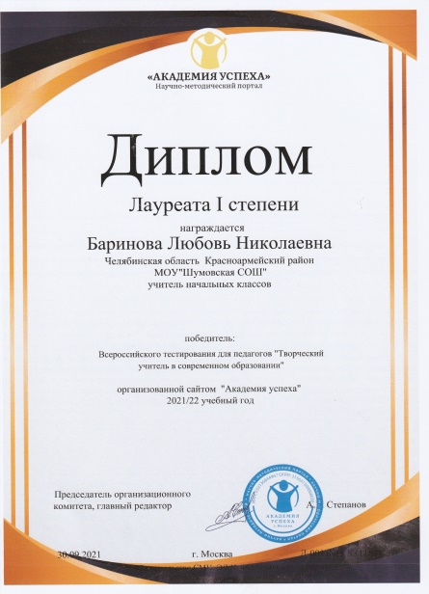
Дипломы за педагогическое мастерство
Диплом лауреата 1 степени победителя Всероссийского тестирования для педагогов «Творческий учитель в современном образовании» («Академия успеха» 30.09.2021г.)
Диплом лауреата 1 степени победителя Всероссийского профессионального конкурса для педагогов «Педагогическая копилка»(«Академия успеха» 24.10.2021г.)

Slide 20
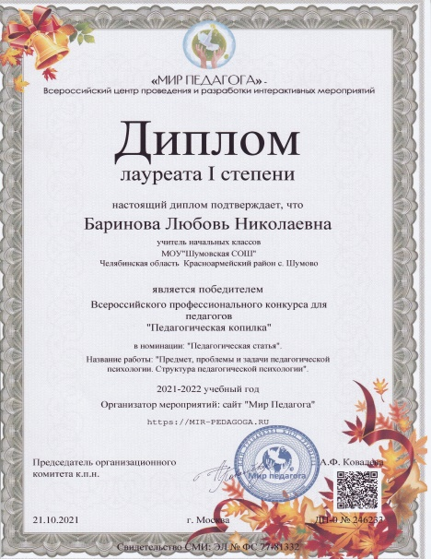
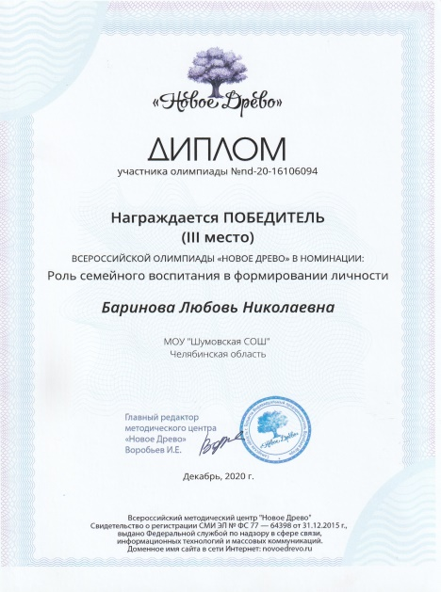
Дипломы за педагогическое мастерство
Диплом лауреата 1 степени победителя Всероссийского конкурса для педагогов «Педагогическая копилка» («Мир педагога» 21.10.2021г.)
Диплом победителя (3 место) Всероссийской олимпиады «Новое древо» в номинации «Роль семейного воспитания в формировании личности»( «Новое древо» декабрь 2020г.)

Slide 21
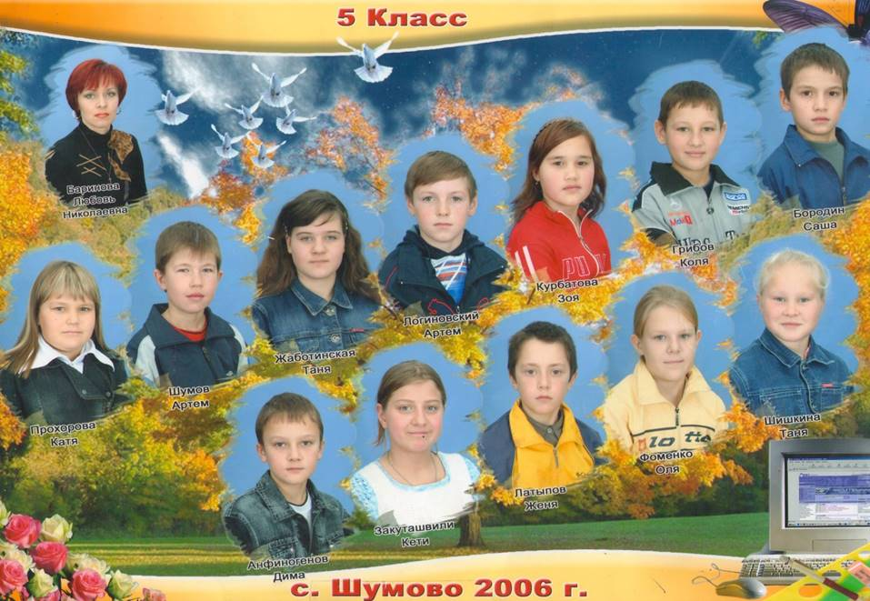
КЛАССНОЕ РУКОВОДСТВО
С 2006 г. работаю классным руководителем

Slide 22
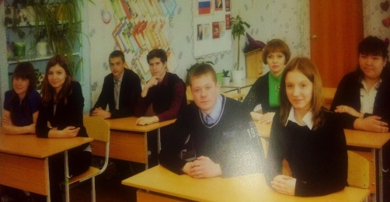
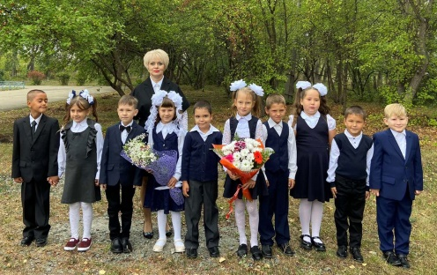
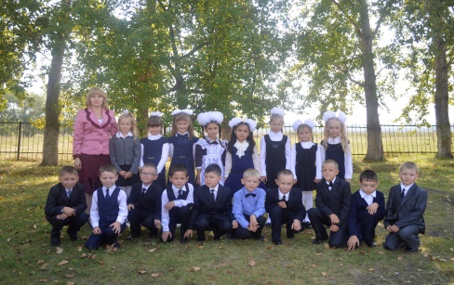
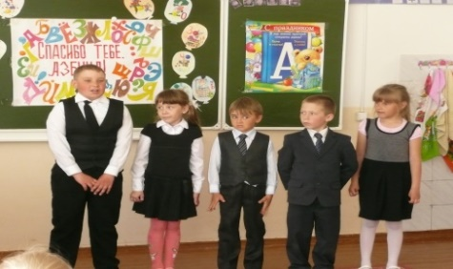
КЛАССНОЕ РУКОВОДСТВО
"Главное - протоптать тропинку, по которой к детским сердцам будут идти все остальные учителя, ведь я - первый учитель. Учитель начальных классов учит не только чтению, письму и счёту, но и добру, потому что кто не познал науку добра, тому всякая иная наука будет во вред".
Ш.А. Амонашвили
Целью воспитательной системы «Радуга» является развитие нравственных и духовных качеств личности, способной строить свою жизнь на Истине, Любви, Добре и Красоте.
Это является стержнем гуманной личности, обладающей качествами, развитие которых и будет задачами данной воспитательной системы:
способность любить людей, уметь понимать их и принимать их точку зрения, желать им добра;
умение жить в коллективе, по его законам, одновременно ощущая свою важность и нужность;
трудолюбие, уважение своего и чужого труда;
любовь к своей родине, ее истории, к своему народу, его традициям, культуре;
бережное отношение к природе, ее богатствам;
забота о своем физическом и душевном здоровье, ведение здорового образа жизни.

Slide 23
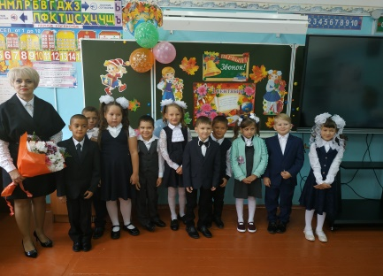
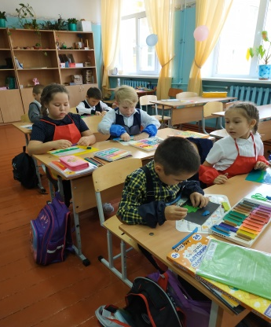
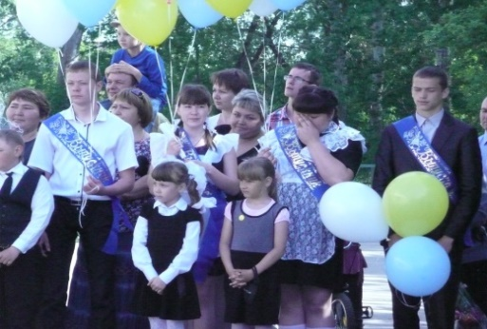
КЛАССНОЕ РУКОВОДСТВО
Достичь цели возможно лишь опираясь на следующие принципы и подходы:
➢ личностно-ориентировнный подход (уважение личности ребенка, его индивидуальности, бережное отношение к его мыслям, чувствам, ожиданиям)
➢ принцип соуправления (совместное переживание факта или явления, создающего напряжение и яркий эмоциональный выход)
➢ природосообразность воспитания (надо принимать ребенка таким, каков он есть)
➢ принцип целостности (охватывает образ окружающего мира, образ себя, урочную и внеурочную деятельность)
➢ принцип сотрудничества (работа строится на отношениях партнерства,
уважения, доверия)
➢ деятельностный подход (в деятельности изменяются, укрепляются отношения между воспитанниками)
➢ культуросообразность воспитания
➢ эстетизация среды жизнедеятельности и развития.
Особенностью воспитательной системы «Радуга» является ориентация на создание эмоционально привлекательной среды для пребывания детей в образовательном учреждении, обеспечивающей всестороннее развитие личности ребенка. Это возможно только при правильно организованной совместной деятельности родителей, обучающихся и педагогов.

Slide 24
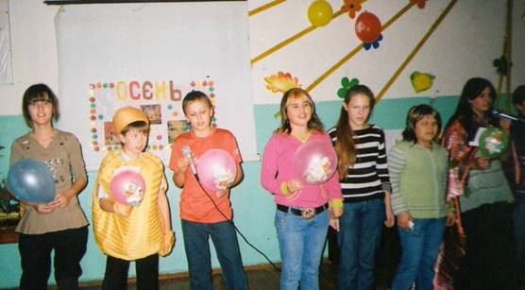
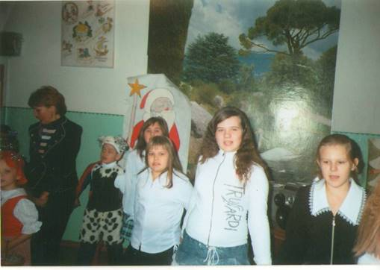

Классы ко мне приходили самые лучшие.
Дети активно участвовали в делах школы и класса

Slide 25

Коммунарские сборы и КВН

Slide 26



Осенний праздник

Slide 27

День Учителя

Slide 28

День Пожилого человека

Slide 29


День Матери

Slide 30

Акция «Чистая тарелка»

Slide 31


Акция «Накорми птиц зимой»

Slide 32

Акция «Поздравление ветерана»

Slide 33

Акция «Цветы ветерану»

Slide 34


Семейные праздники

Slide 35



Участие в районных мероприятиях

Slide 36

ИТОГИ УЧАСТИЯ
В РАЗЛИЧНЫХ КОНКУРСАХ

Slide 37






Slide 38






МОИ КЛАССЫ

Slide 39



Это ребята, с которых началась педагогическая деятельность учителя начальных классов

Slide 40











Мои первоклашки

Slide 41





Slide 42





Любимое занятие
Петь, организовывать праздники, проводить , посещать театр

Slide 43



Хочу оставить добрый след в душе своих ребят,
И радостно мне видеть, как детские глаза блестят.
Не покидай меня, высокая мечта, любовь, терпение и доброта…
Пусть только снится мне покой порой,
Душой, мой класс, я навсегда с тобой!
И как хочу я через много-много лет
В глазах моих ребят увидеть тот же свет!

